Slide 1
Государственное бюджетное дошкольное образовательное учреждение «Детский сад №3 «Мечта»
Воспитатель
Ольмесова Эльмира Рамазановна

Slide 2
Проект
«Использование дидактических игр, как способ формирования математических способностей у детей дошкольного возраста»

Slide 3
Кто с детских лет занимается Математикой, тот развивает внимание, тренирует свой мозг, свою волю, воспитывает настойчивость и упорство
в достижении цели.
(А. Маркушевич)

Slide 4
Актуальность
Развитие математических представлений у дошкольников всегда является основой интеллектуального развития детей, а также способствует общему умственному воспитанию дошкольника.
Родителей и педагогов всегда волнует вопрос, как обеспечить полноценное развитие ребёнка в дошкольном возрасте, как правильно подготовить его к школе. Один из показателей интеллектуальной готовности ребёнка к школьному обучению - уровень развития математических и коммуникативных способностей.
Актуальность данного вопроса натолкнула на мысль создать совместно с родителями проект по овладению детьми среднего дошкольного возраста - умению логически мыслить, анализировать, развивать память, внимание и самое главное правильно выражать свои мысли вслух.
С помощью дидактических игр и заданий на смекалку, сообразительность, задач, мы уточняем и закрепляем представления детей о числах, об отношениях между ними, о геометрических фигурах, временных и пространственных отношениях.

Slide 5
Проблема
Математика - один из наиболее сложных предметов в школьном цикле. Поэтому в детском саду на сегодняшний день ребенок должен усваивать элементарные математические знания. Однако проблема формирования
и развития математических способностей детей-одна из наименее разработанных на сегодня методических проблем дошкольной педагогики.

Slide 6
Цель
Организовать работу по ФЭМП детей дошкольного возраста в соответствии с современными требованиями с использованием дидактических игр для развития памяти, внимания, воображения, логического мышления.

Slide 7
Задачи
Формировать у дошкольников элементарные представления о геометрических фигурах и цифрах от 1 до 5;
Развивать образное и логическое мышление, умение воспринимать и отображать, сравнивать, обобщать, классифицировать, и т. д.;
- Учить сравнивать, классифицировать по свойствам.

Slide 8
Методы и приемы В процессе формирования элементарных математических представлений у дошкольников используются разнообразные методы обучения: практические, наглядные, словесные, игровые.

Slide 9
Гипотеза проекта
Если на занятиях по ФЭМП использовать мультимедийные пособия (презентации, дидактические игры, развивающие мультики) в сочетании традиционными играми и обучением, то педагогический процесс обогатится новыми возможностями, что позволит детям систематизировать усвоенные знания и сформирует у детей дополнительную мотивацию к обучению.

Slide 10
ОЖИДАЕМЫЕ РЕЗУЛЬТАТЫ
1. Для детей
Повышение уровня математических представлений у детей среднего дошкольного возраста.
-Дети самостоятельно находят способы решения познавательных задач, стремятся к достижению поставленной цели, преодолевают трудности, умеют переносить усвоенный опыт в новые ситуации.
2. Для родителей
-Родители активно участвуют в подборе занимательного материала к занятиям, в изготовлении дидактических пособий.
Осознание родителями важности формирования элементарных математических представлений у детей, расширение знаний родителей о игровых формах и методах в обучении
3. Для педагогов
Оснащение предметно-развивающей среды дидактическими играми, пособиями, методическими разработками по развитию интеллектуальных способностей у детей среднего дошкольного возраста.

Slide 11
Участники проекта
Воспитатели, дети, родители

Slide 12
Сроки реализации проекта
сентябрь 2017г- май 2018г

Slide 13
Тип проекта
Информационно-познавательный, групповой, долгосрочный

Slide 14
Обеспечение проекта
В.П. Новикова «Математика в детском саду»
А. И. Сорокина «Дидактические игры в детском саду»
З.А. Михайлова « Игровые занимательные задачи для дошкольников»

Slide 15
Этапы реализации проекта
1Подготовительный:
Сентябрь-октябрь 2017 года
-Проведение диагностики
-Постановка цели и задач проекта
-Составление плана основного этапа проекта
-Подбор методической, художественной литературы по теме проекта
-Подбор дидактических, подвижных игр, физкультминуток по теме проекта
-Изготовление развивающих игр по математике
1.1.Привлечение родителей к совместной работе над проектом:
-Творческое задание (подобрать математические загадки, задачки, ребусы и красочно оформить этот материал)
- Помощь родителей в изготовлении дидактических игр по ФЭМП
( изготовление математического планшета «Геометрик»)
- Консультация для родителей «Развитие элементарных математических способностей у детей дошкольного возраста»
Чтение сказок и стихов с элементами счета: «Три поросенка», «Семеро козлят», «Белоснежка и семь гномов», «Цветик – семицветик», «Три медведя».
Просмотр компьютерной презентации «Паровозик Чух – Чух учит цифры», «Паровозик Чух – Чух учит фигуры»
Раскрашивание математических раскрасок (по номерам, рисование цифр, раскрашивание цифр.
Работа со счетными палочками.

Slide 16
Этапы реализации проекта
2. Основной
Ноябрь 2017г- март 2018г
Включает в себя:
- выполнение подробного плана работы по формированию элементарных математических представлений у детей;
-совместную работу с детьми, педагогами, родителями для решения поставленных задач;
- подборка художественных произведений, потешек, загадок, разнообразных игр, логических задач, упражнений, по данной теме.
Чтение сказок и стихов с элементами счета: «Три поросенка», «Семеро козлят», «Белоснежка и семь гномов», «Цветик – семицветик», «Три медведя».
Просмотр компьютерной презентации «Паровозик Чух – Чух учит цифры», «Паровозик Чух – Чух учит фигуры»
Раскрашивание математических раскрасок (по номерам, рисование цифр, раскрашивание цифр.
Работа со счетными палочками.

Slide 17
Дидактические игры с математическим
содержанием: «Математический планшет», «Веселые геометрические фигуры», «Кармашки с сюрпризом», «Пирамида», «Рыбалка», «Мухоморы», Ваза с цветами», «Математические часы», «Назови соседей чисел», «Помоги снеговику», «Ромашка», Узнай по цвету», «Три медведя», «Геометрические собиралки», «Яблоки на прищепках», количество и счет.
Отгадывание загадок, занимательных вопросов, шуточных задачек, головоломок, подвижных игр, физкультминуток.
Чтение сказок и стихов с элементами счета: «Три поросенка», «Семеро козлят», «Белоснежка и семь гномов», «Цветик – семицветик», «Три медведя».
Просмотр компьютерной презентации «Паровозик Чух – Чух учит цифры», «Паровозик Чух – Чух учит фигуры»
Раскрашивание математических раскрасок (по номерам, рисование цифр, раскрашивание цифр.
Работа со счетными палочками.

Slide 18
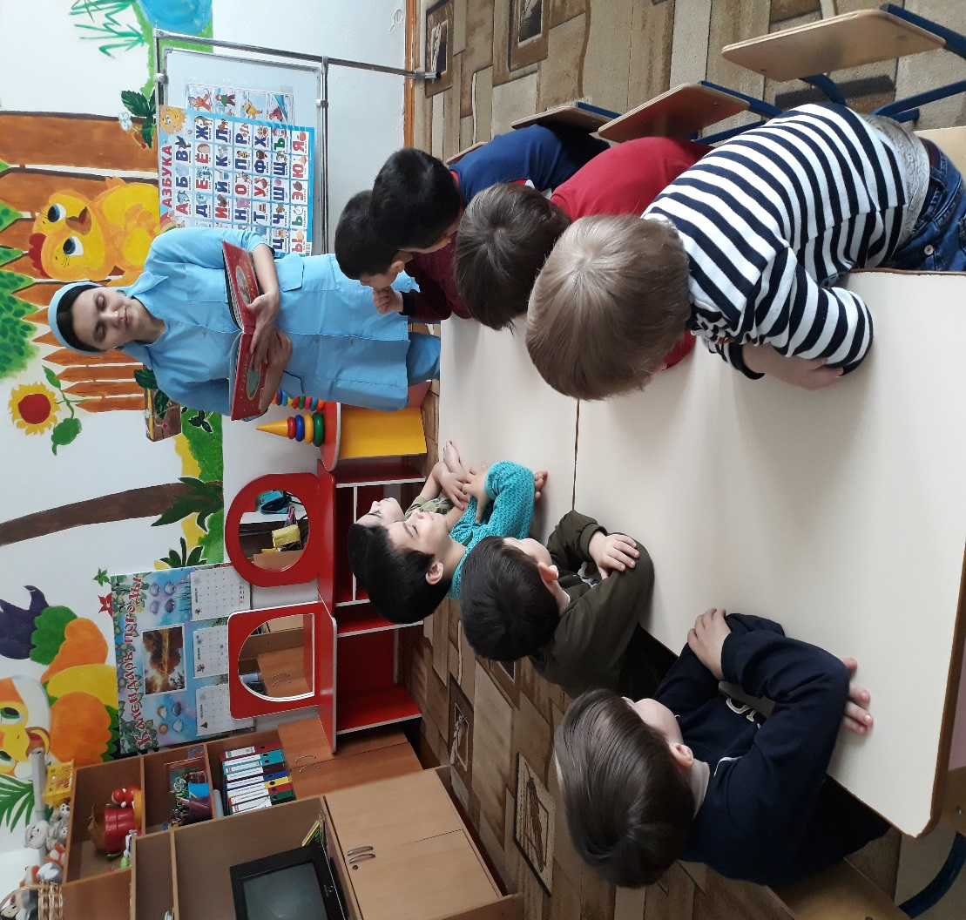
ЧТЕНИЕ СКАЗКИ «Три медведя» Цель: закрепить и обобщить знания детей о свойствах
предметов: высокий - низкий, большой-маленький,
длинный - короткий, широкий – узкий.

Slide 19
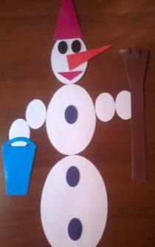
«Помоги Снеговику!» Цель: закрепление формы ,цвета, размера, предмета, развитие логического мышления.

Slide 20
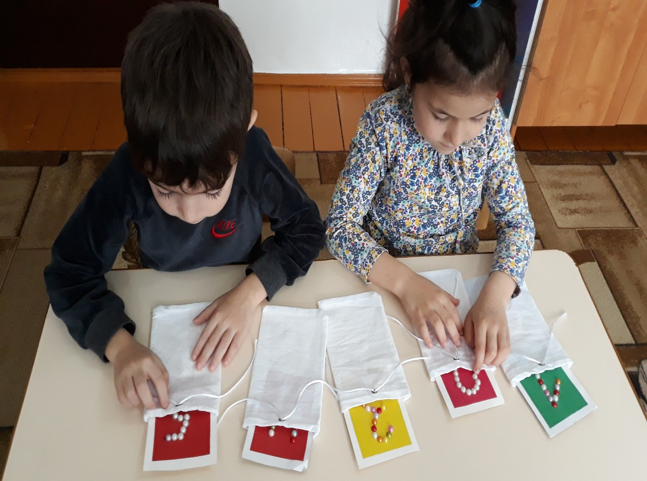
Дидактическая игра «Кармашки с сюрпризом» Цель: закрепить умение узнавать на ощупь цифры и называть их

Slide 21
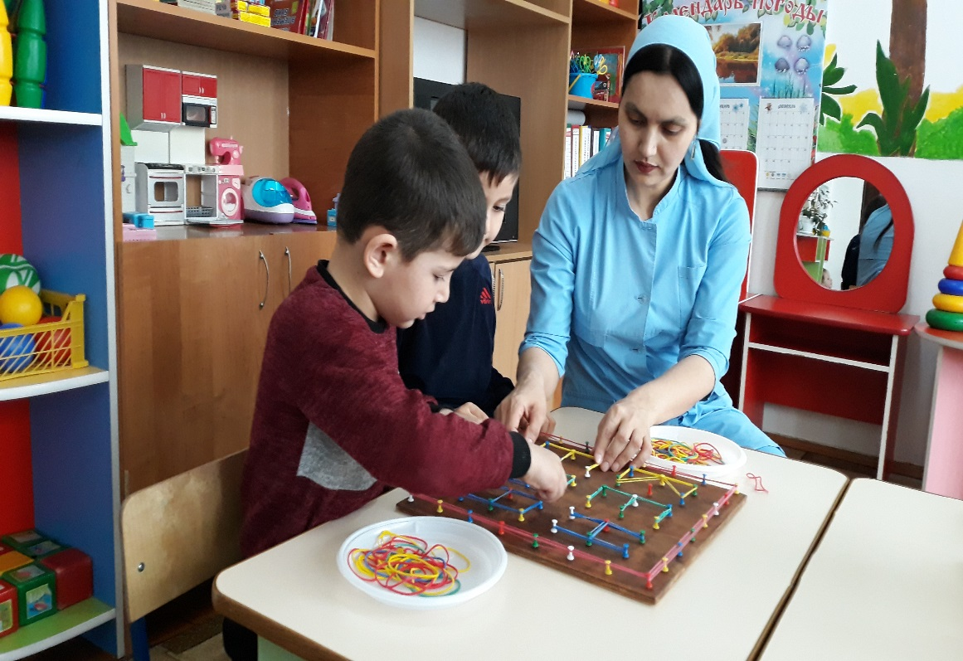
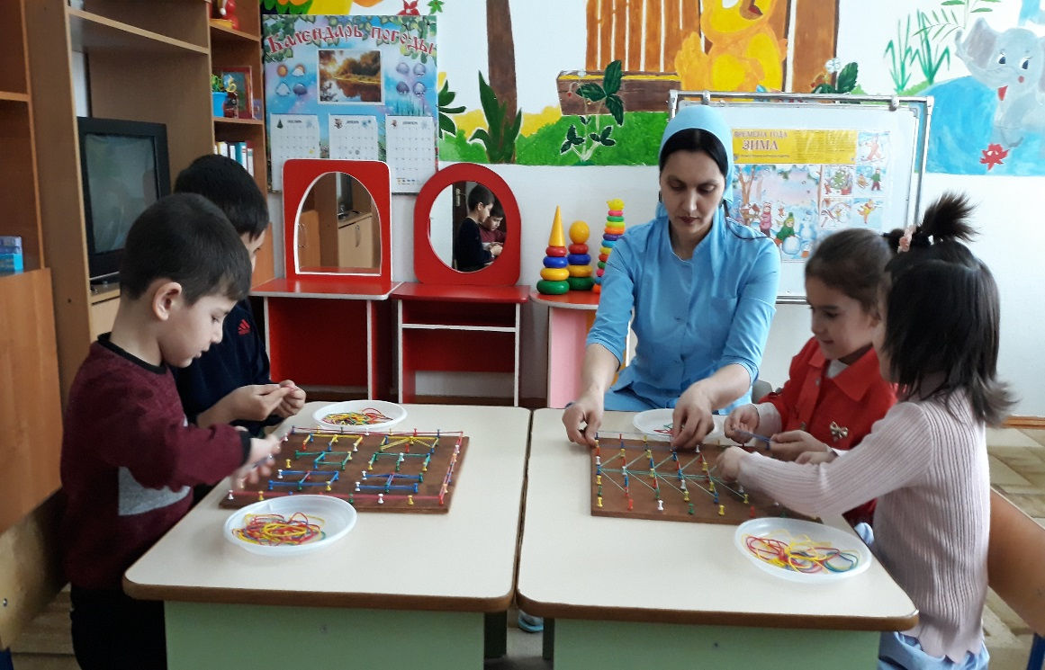
Для развития и совершенствования познавательных, умственных и творческих способностей детей очень действенным методом является дидактическая игра. Ребята с большим интересом выполняли задания в различных дидактических играх. Дидактическая игра математический планшет «Геометрик» Цель: развивает мелкую моторику, речь, логическое мышление, внимание, воображение.

Slide 22
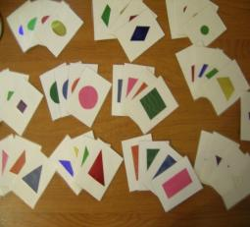
«Геометрические собиралки» Цель: учить детей составлять предметы из геометрических фигур, закреплять знания детей о цвете.

Slide 23
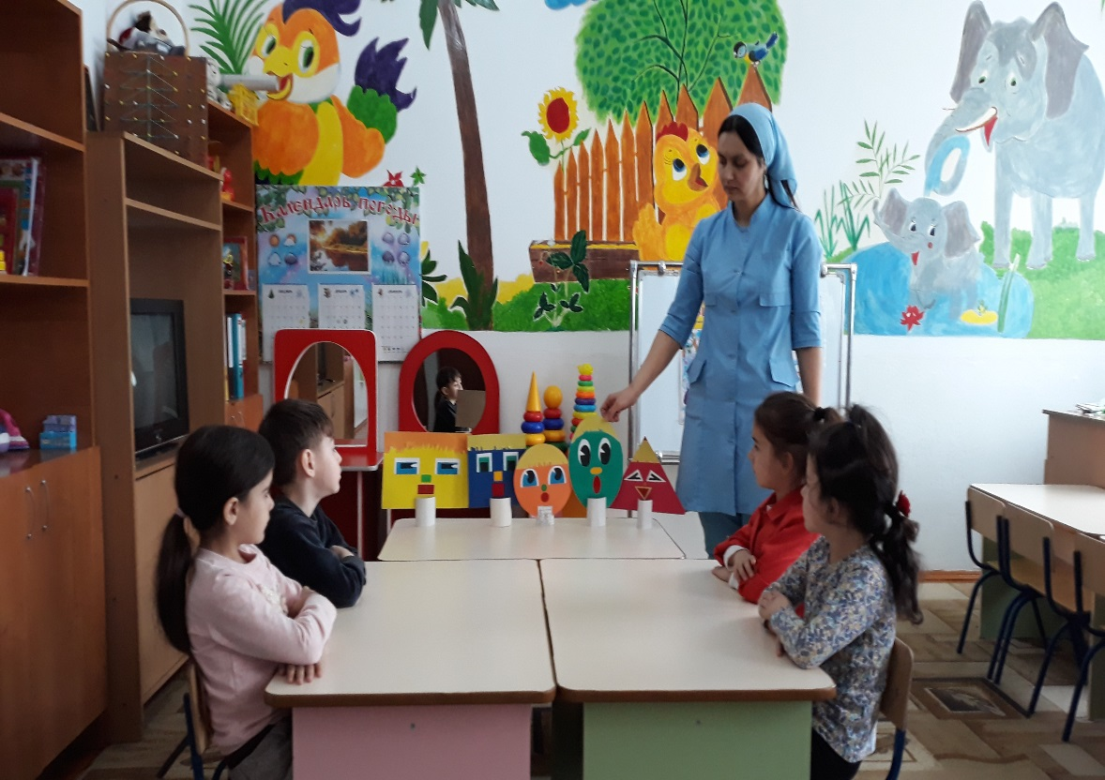
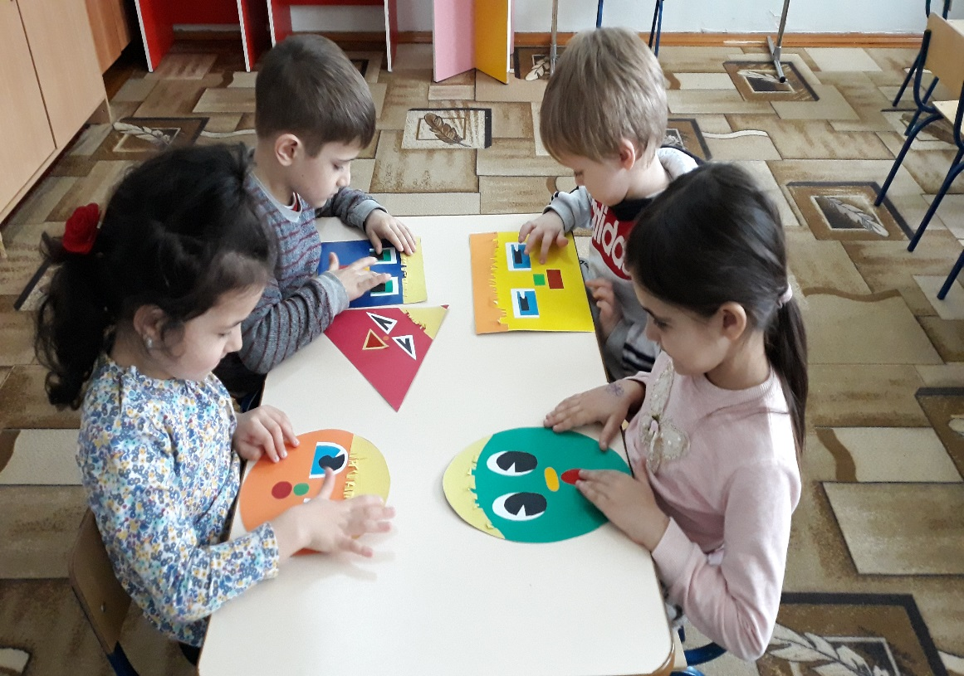
Дидактическая игра «Веселые геометрические фигуры» Цель: учить детей различать и называть геометрические фигуры, закреплять количественный и порядковый счет.

Slide 24
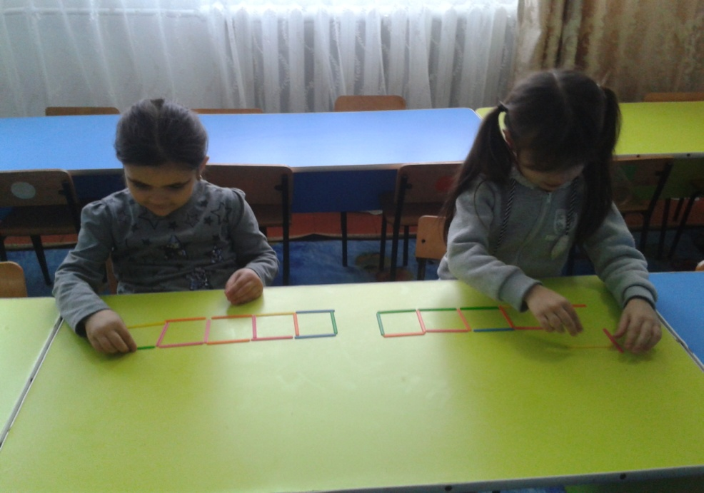
«Головоломка» Цель: учить из счетных палочек выкладывать пять квадратиков, ставить рисунки в соответствующие цвета.
Чтение сказок и стихов с элементами счета: «Три поросенка», «Семеро козлят», «Белоснежка и семь гномов», «Цветик – семицветик», «Три медведя».
Просмотр компьютерной презентации «Паровозик Чух – Чух учит цифры», «Паровозик Чух – Чух учит фигуры»
Раскрашивание математических раскрасок (по номерам, рисование цифр, раскрашивание цифр.
Работа со счетными палочками.

Slide 25
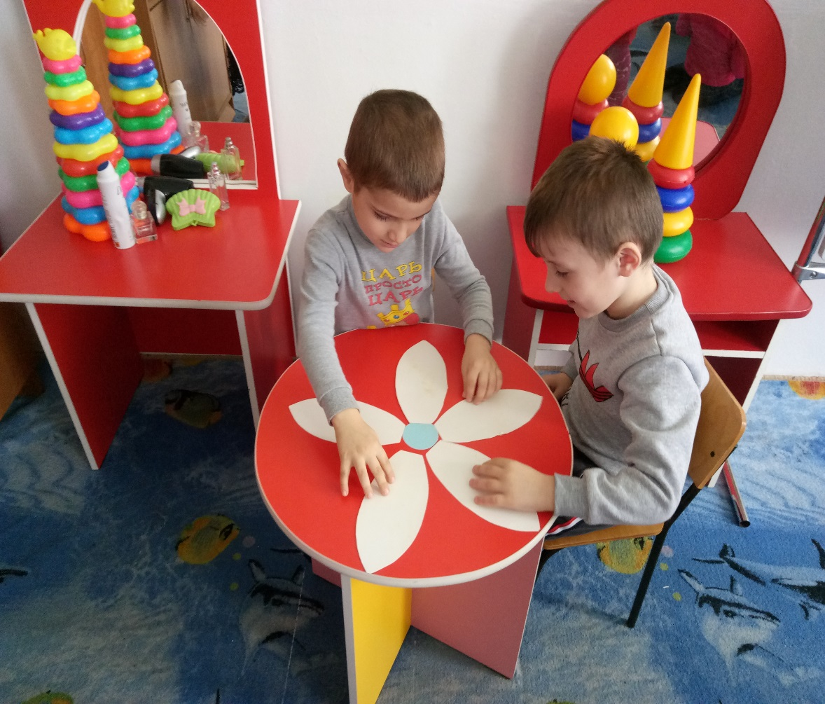
Дидактическая игра «Математическая ромашка» Цель: учить счету в пределах 5

Slide 26
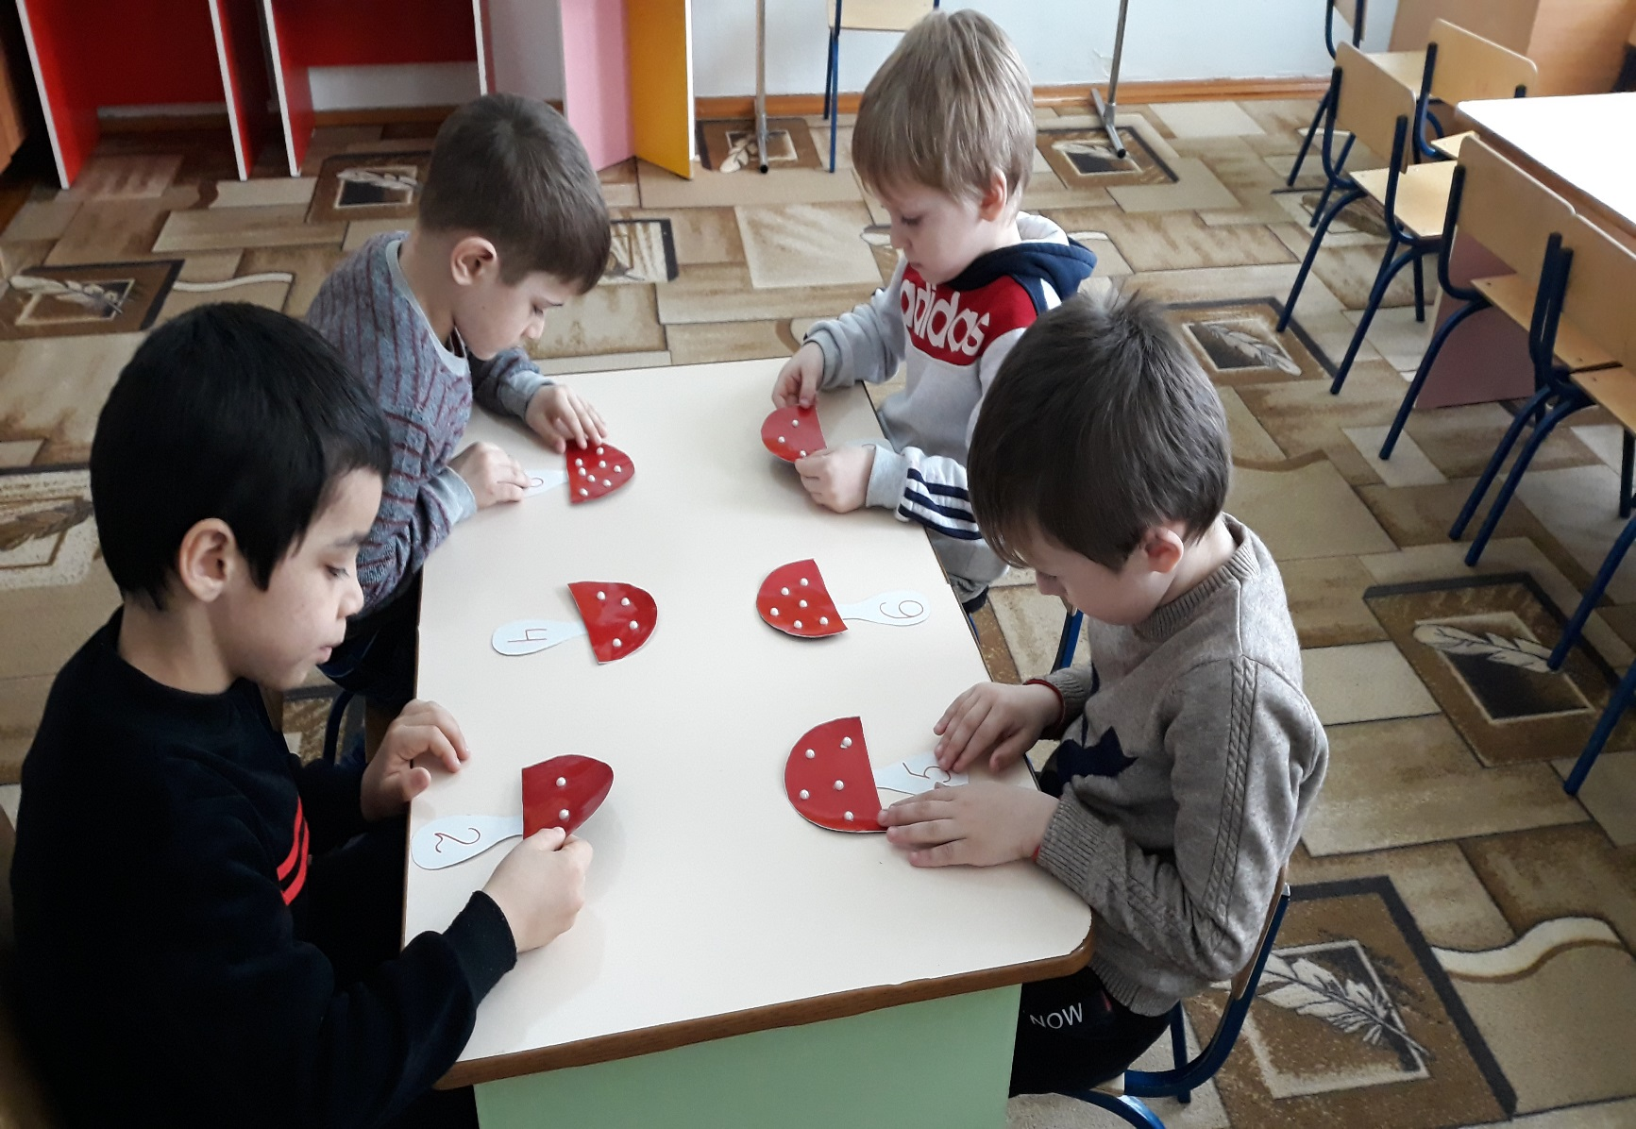
Дидактическая игра «Собери мухомор» Цель: умение соотносить количество и число

Slide 27
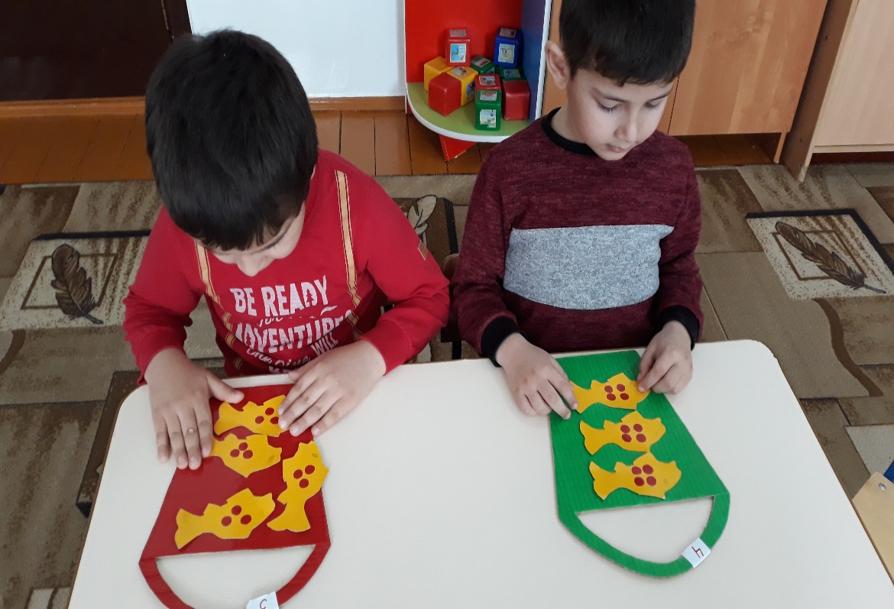
Дидактическая игра «Рыбалка» Цель: закреплять знания о составе числа; развивать память и логическое мышление.

Slide 28
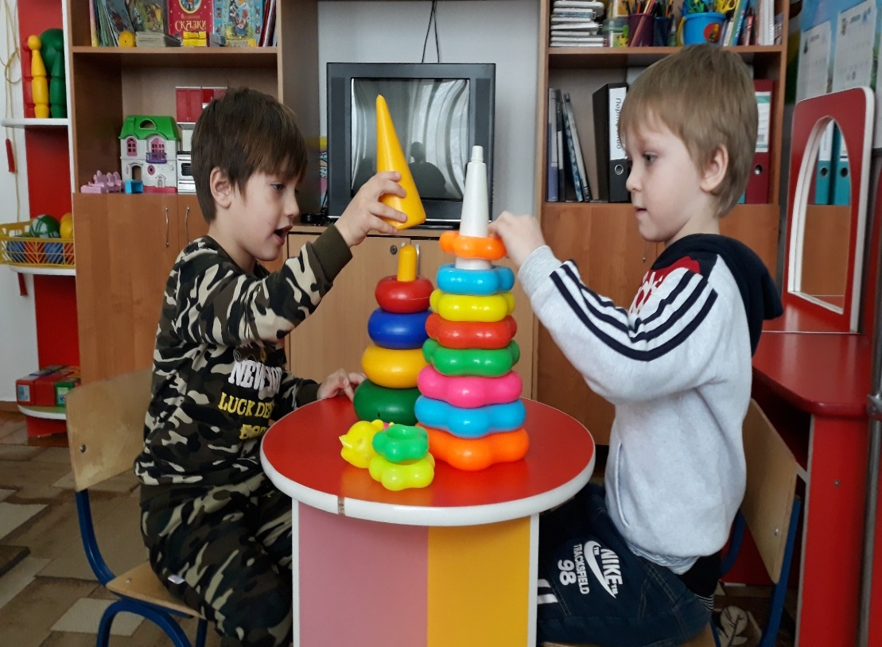
Дидактическая игры «Пирамида», «Яблоки на прищепках» Цель: учить собирать предметы по величине и по цвету, закрепление знаний о соотношении количества и числа в пределах до 5

Slide 29
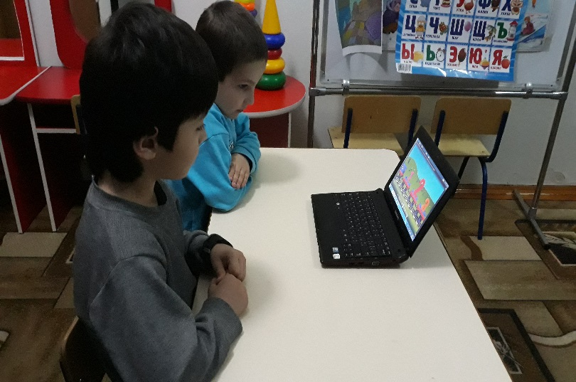
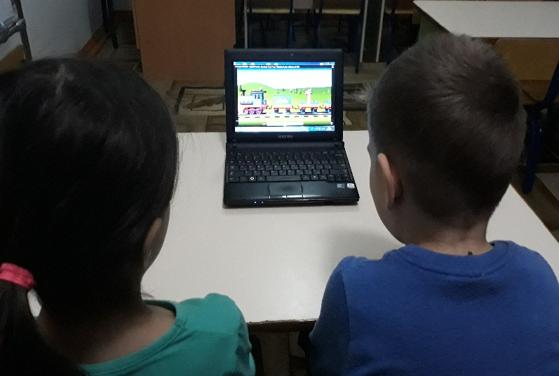
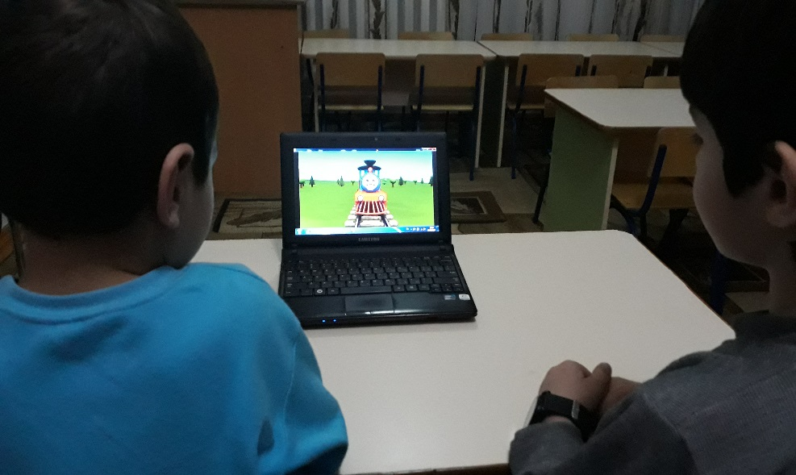
Презентация «Паровозик Чух - Чух учит цифры»

Slide 30
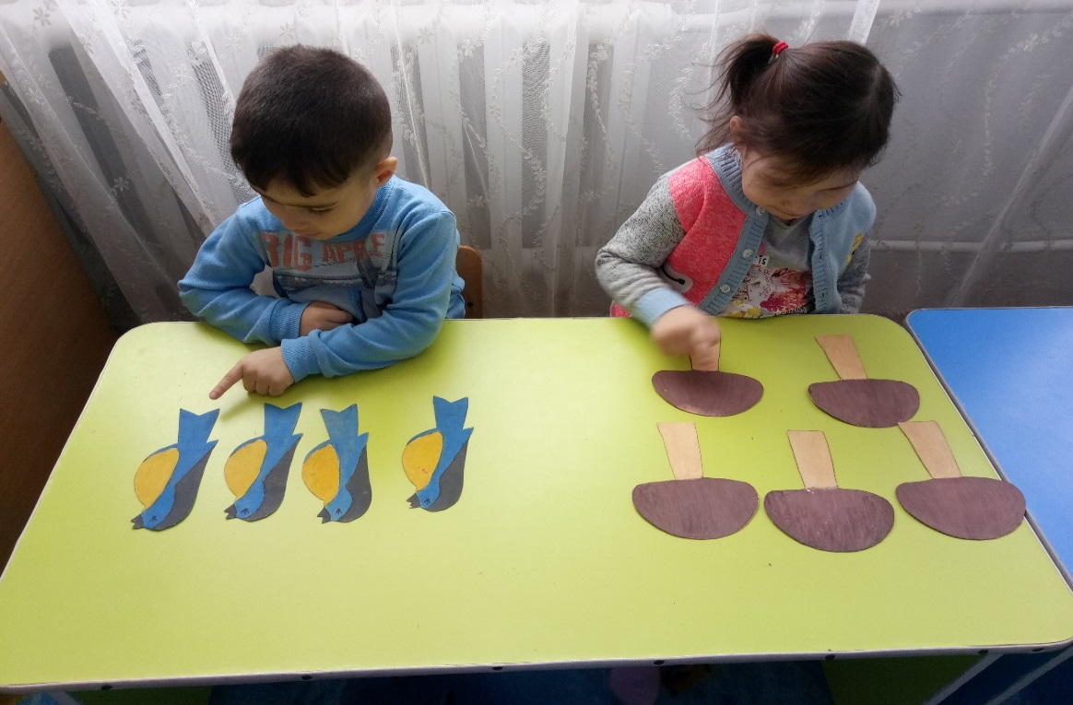
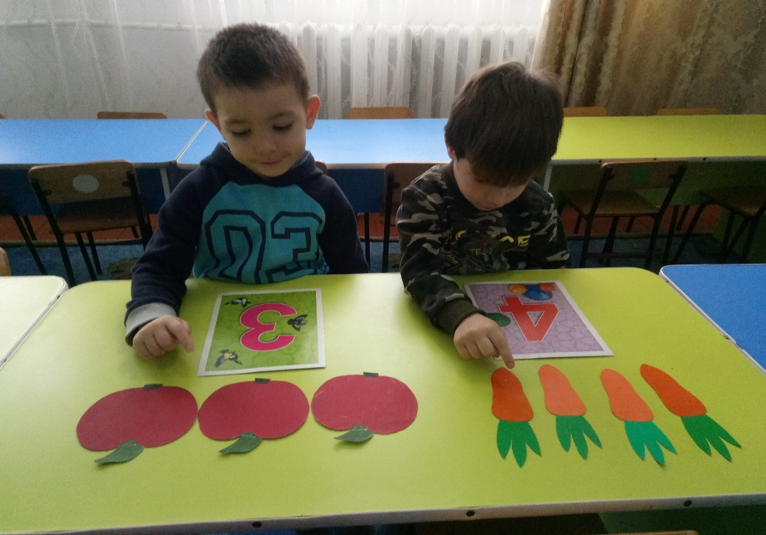
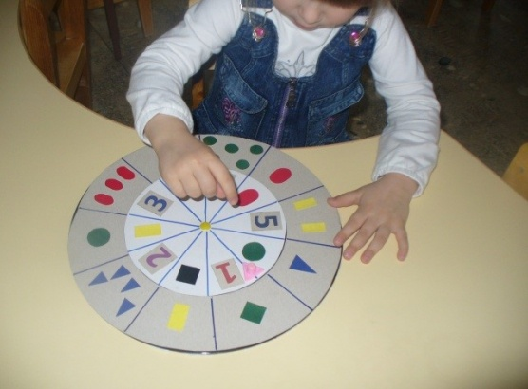
«Количество и счет» Цель: упражнять в счете предметов по названному числу.

Slide 31
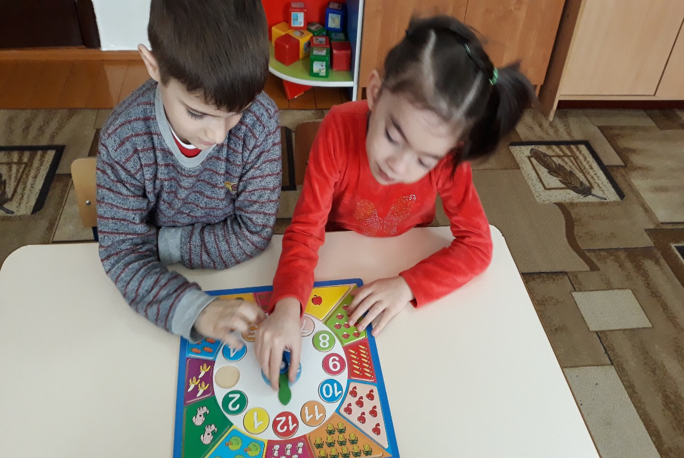
Дидактические игры: « Ваза с цветами», «Математические часы». Цель: продолжать знакомить детей с числами и соответствующим количеством предметов.

Slide 32
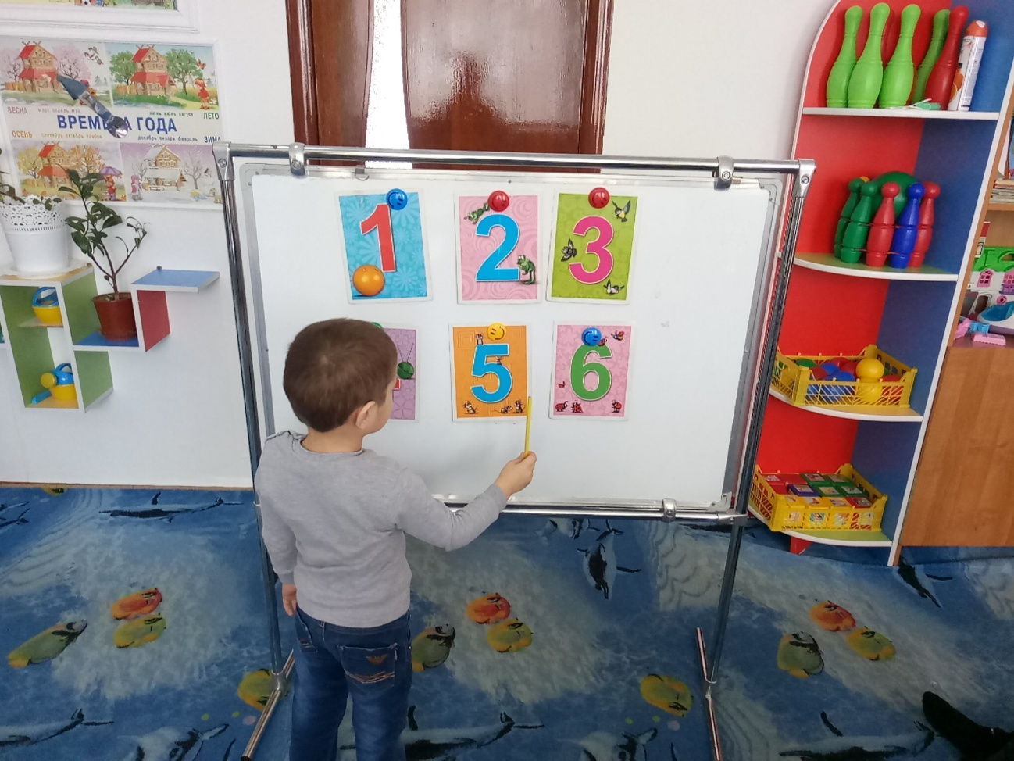
Дидактическая игра «Назови соседей чисел» Цель: учить называть соседей чисел

Slide 33
Предметно-развивающая среда

Slide 34
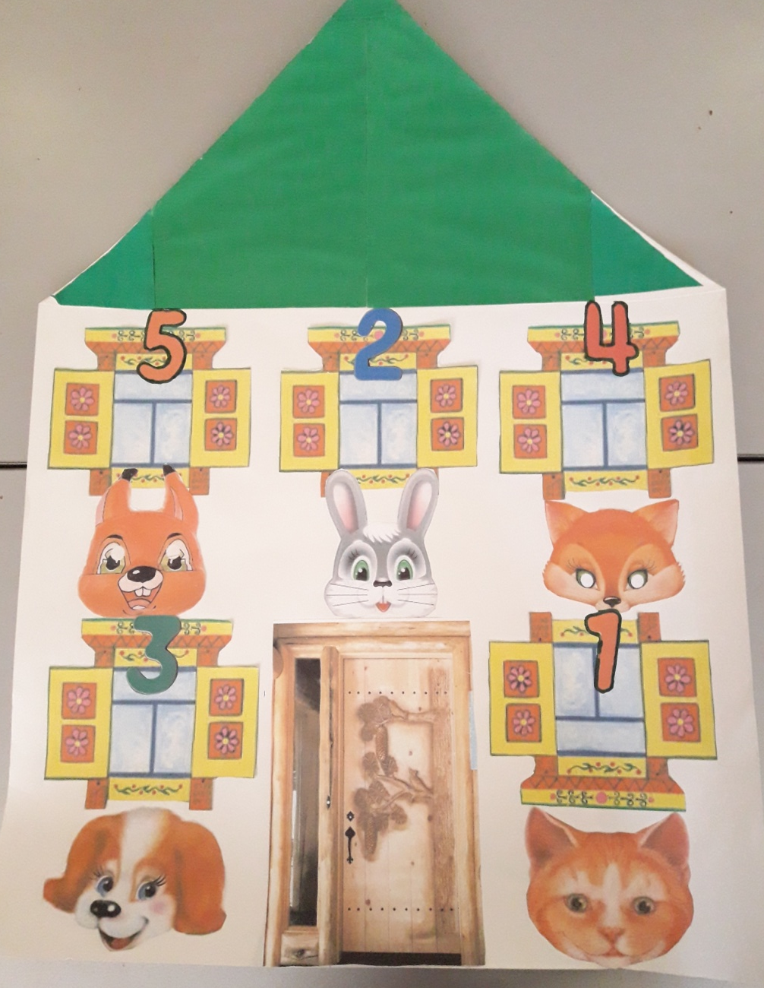
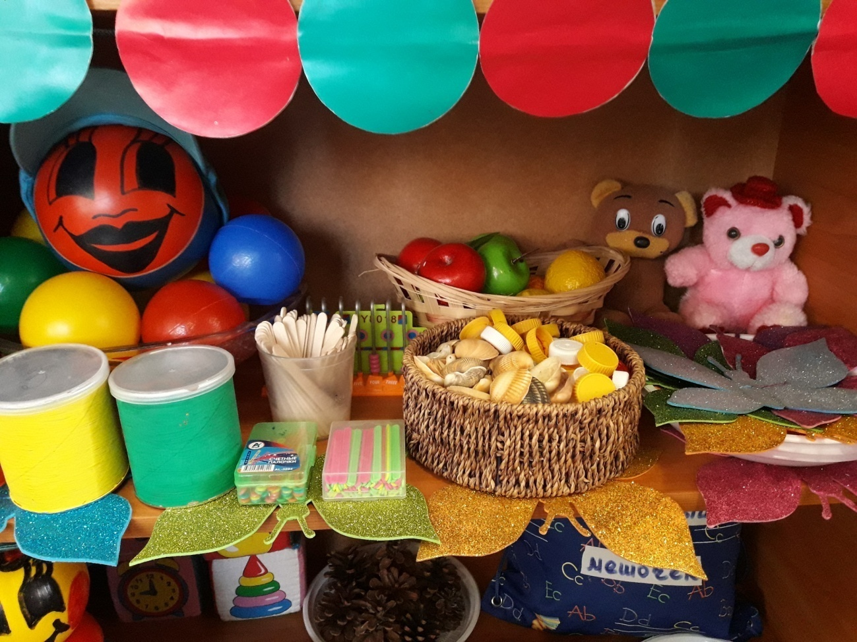

Slide 35
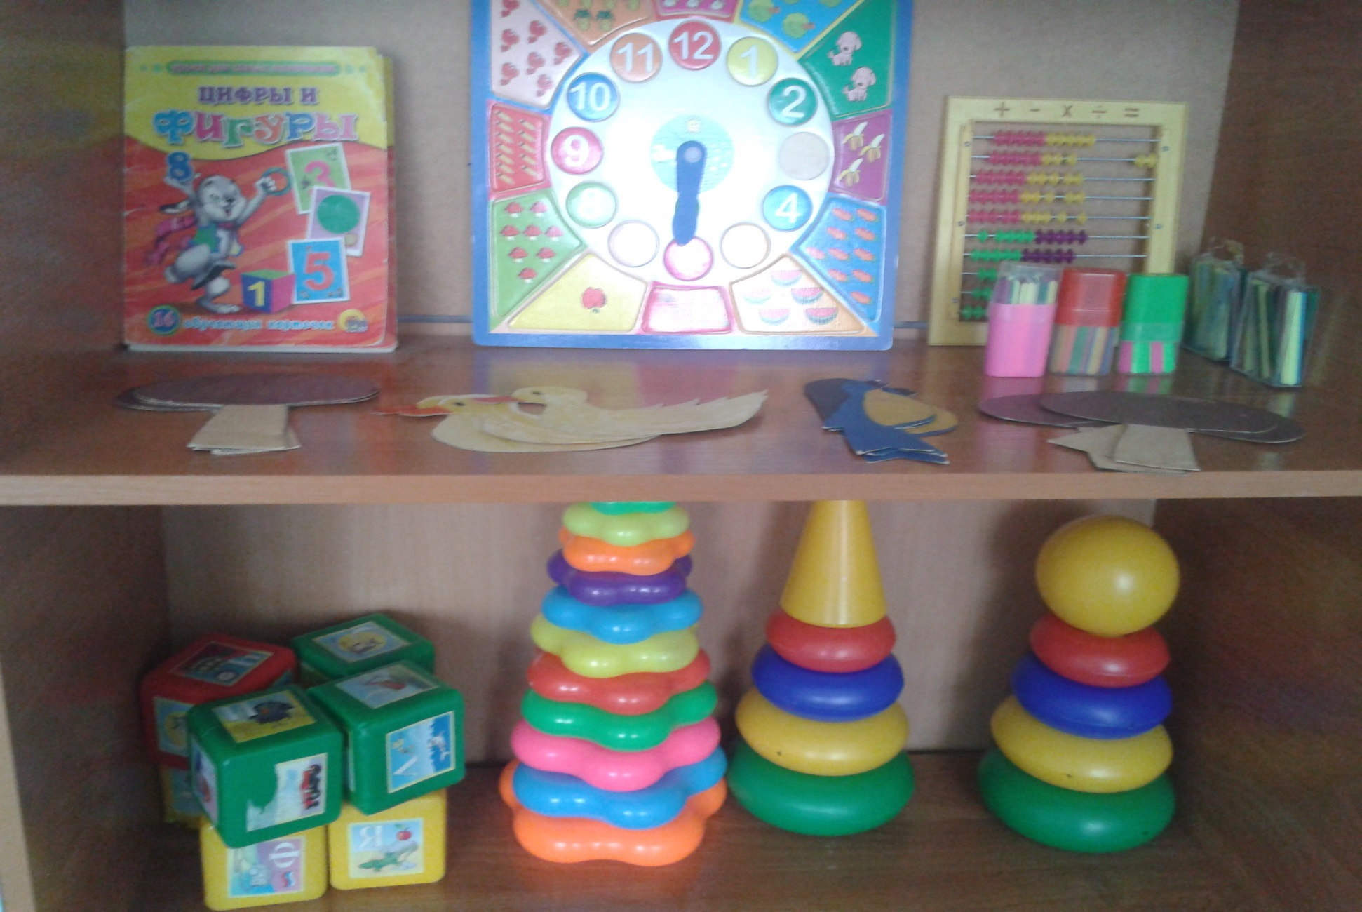

Slide 36
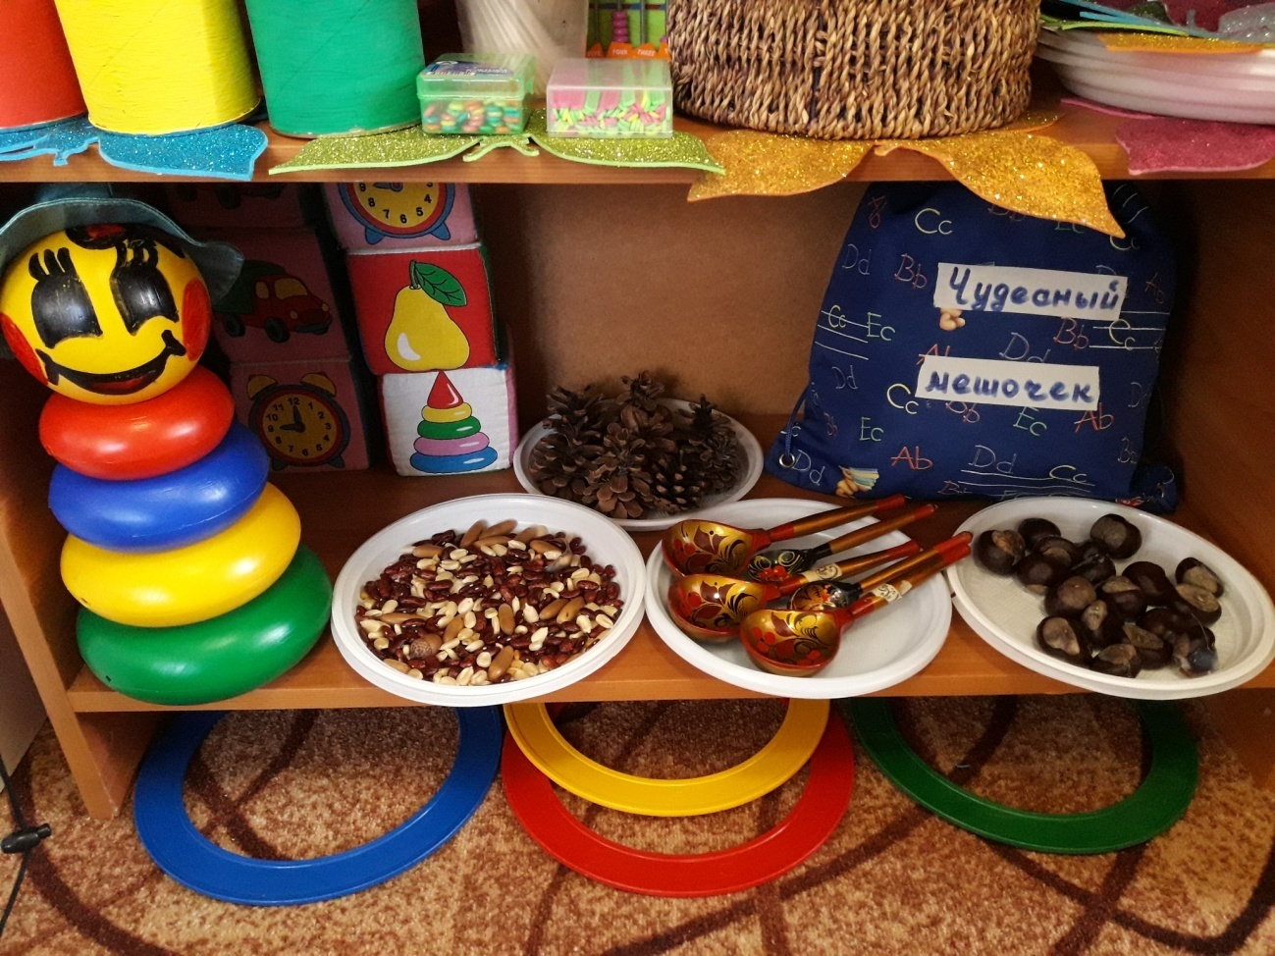

Slide 37
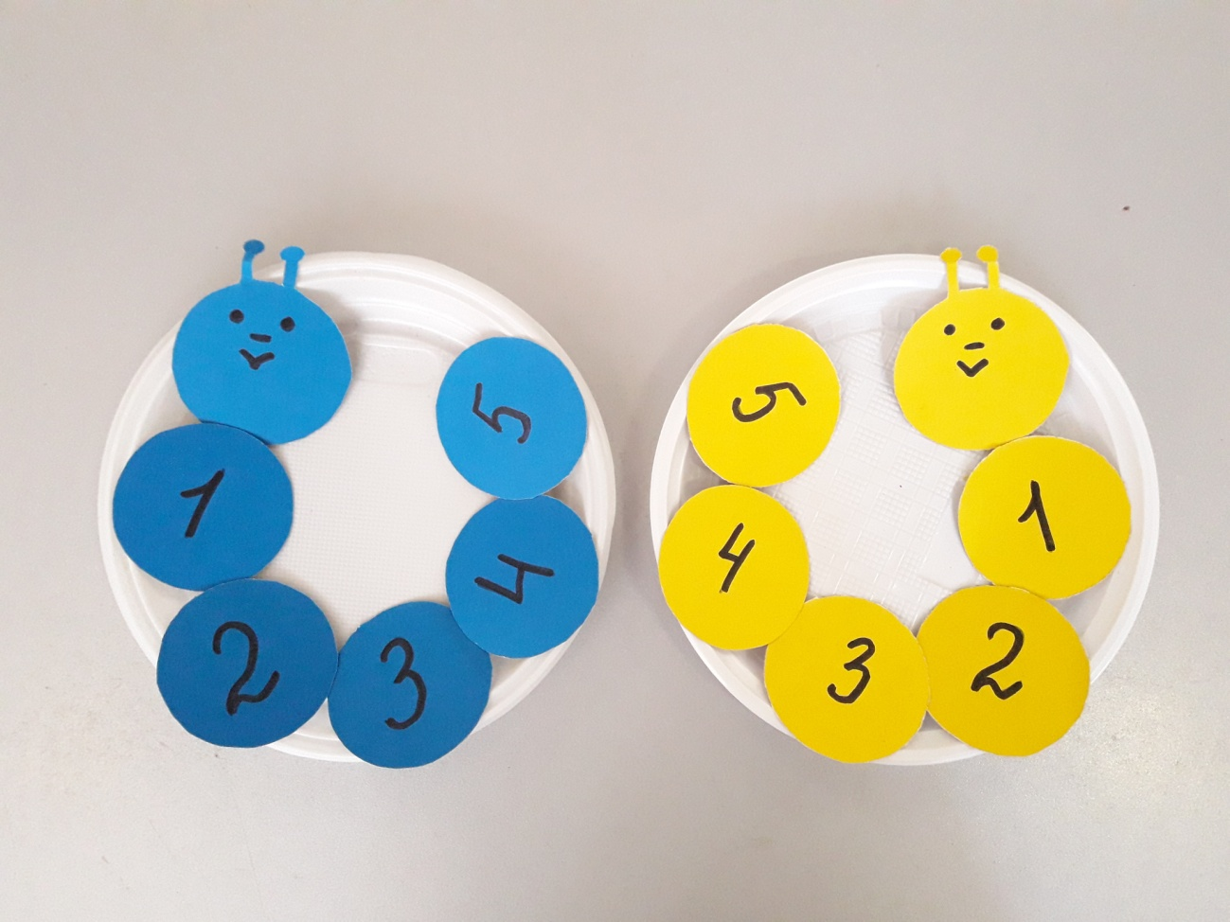
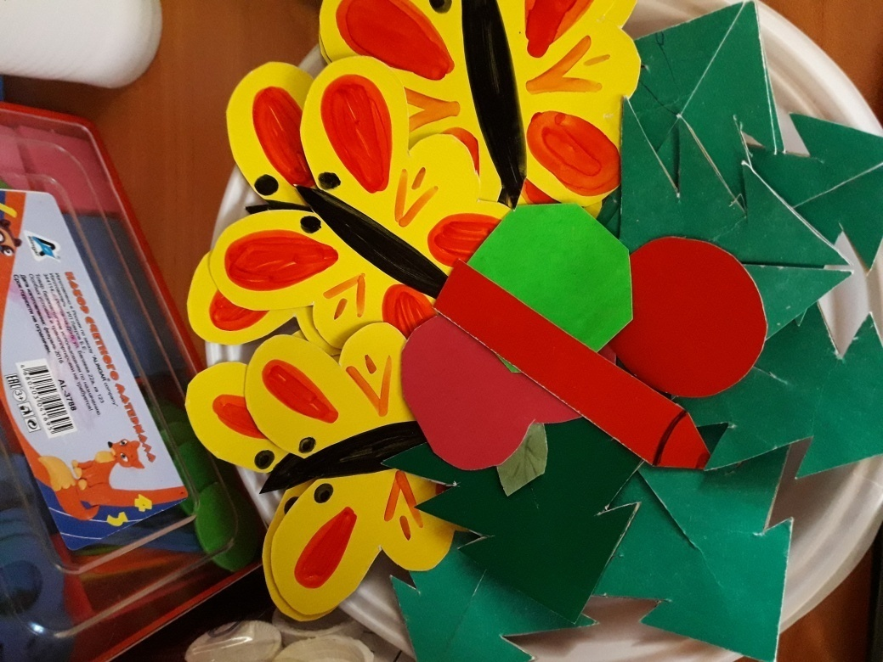

Slide 38
Этапы реализации
Заключительный этап
Апрель-май 2018г.
Проект реализован.
Анализ мониторинга математического развития 2017-2018г Показ интегрированного занятия для родителей и педагогов по формированию элементарных математических представлений. Консультация для педагогов «Использование дидактических игр, как способ формирования математических способностей у детей дошкольного возраста. Мастер – класс для педагогов
Математический планшет «Геометрик»
Консультации для родителей «Веселая математика дома», «Дидактические игры по формированию элементарных математических представлений», «Веселая математика дома»

Slide 39
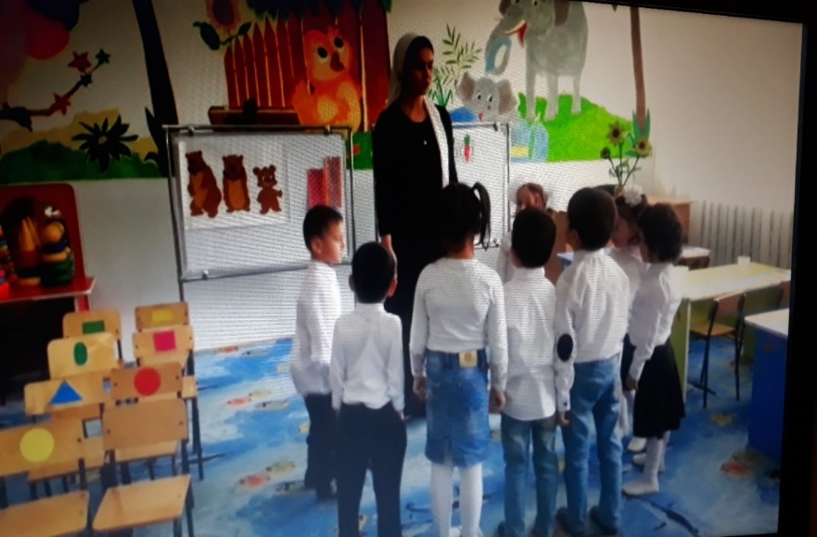
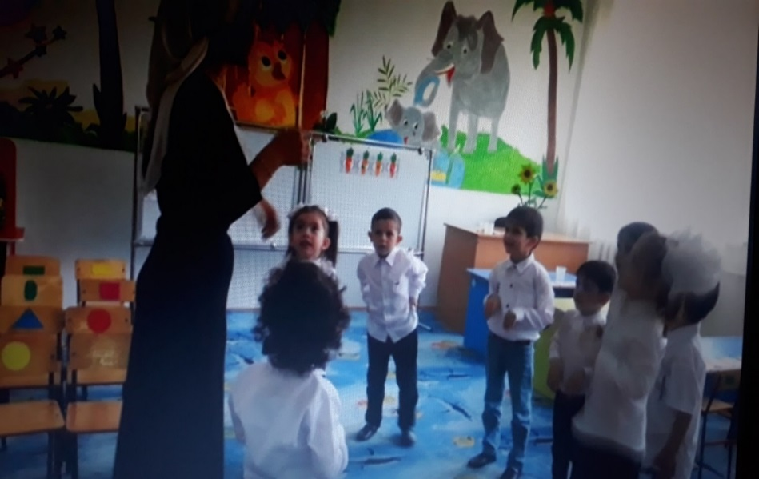
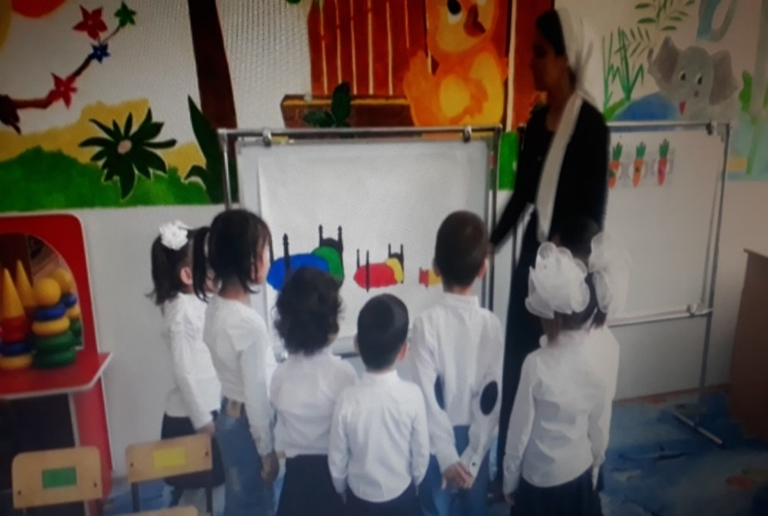
Интегрированное занятие «В гости к зайчику»

Slide 40
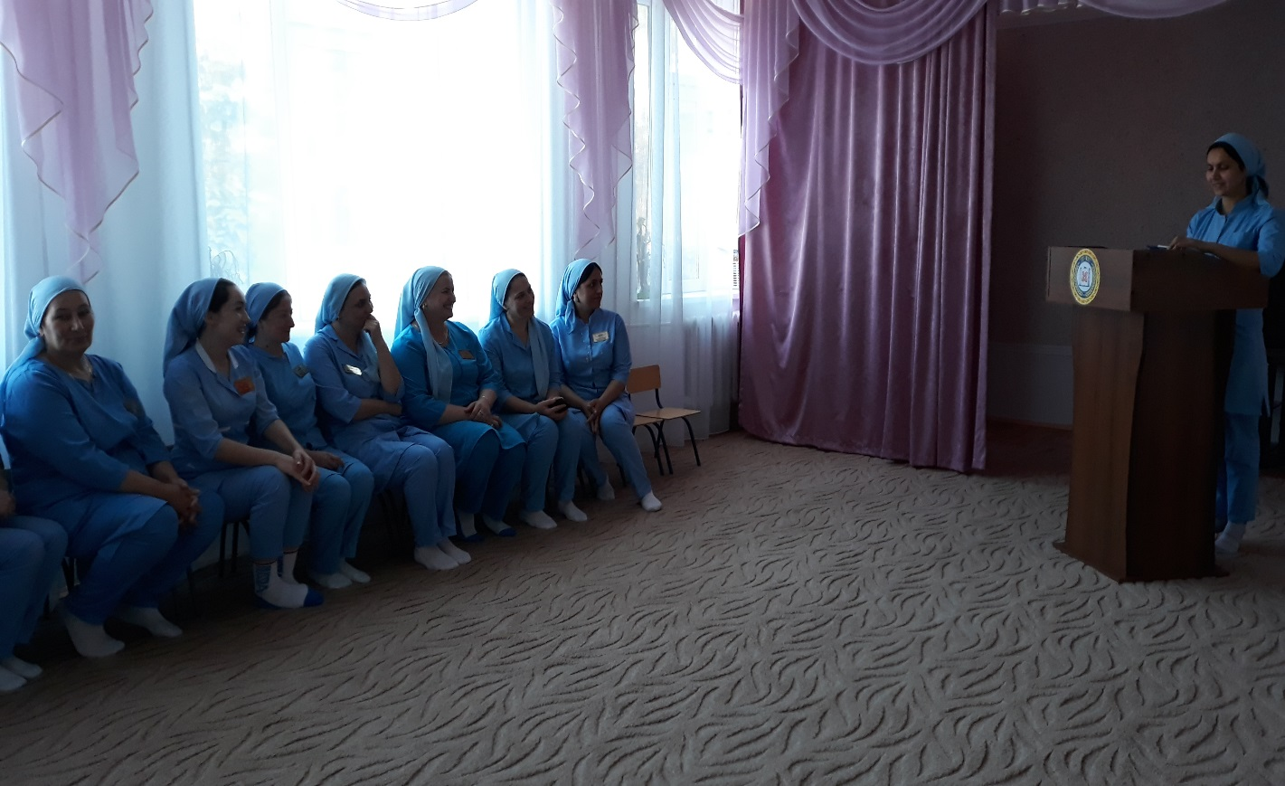
Работа с педагогами Консультация для педагогов
«Использование дидактических игр, как способ формирования математических способностей у детей дошкольного возраста.

Slide 41
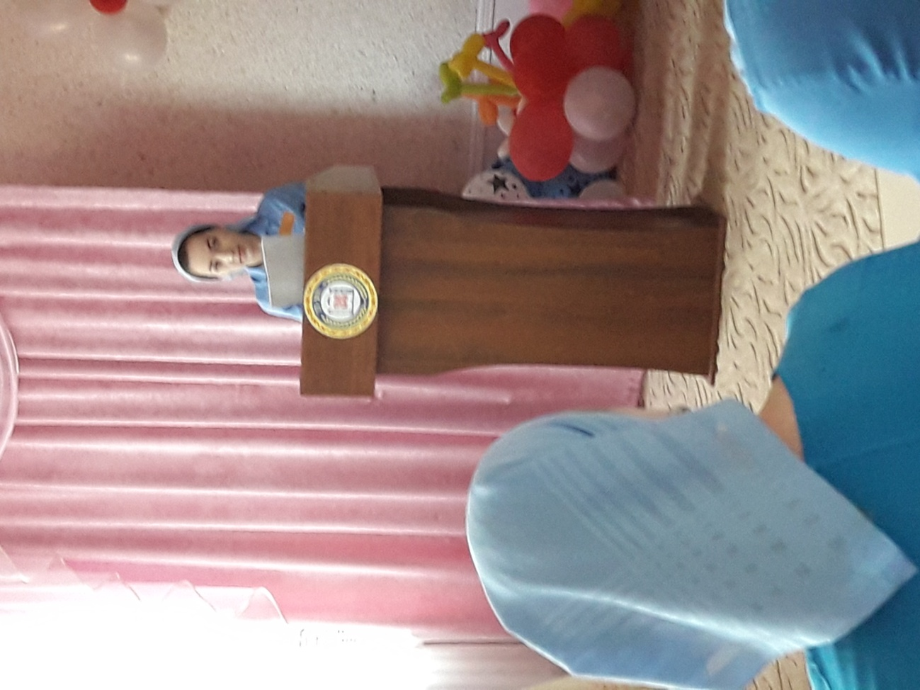
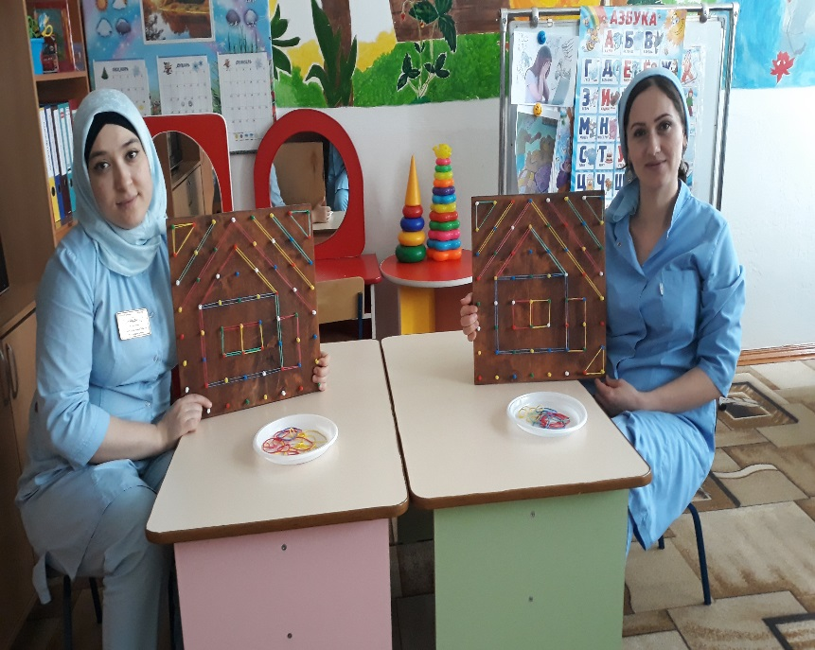
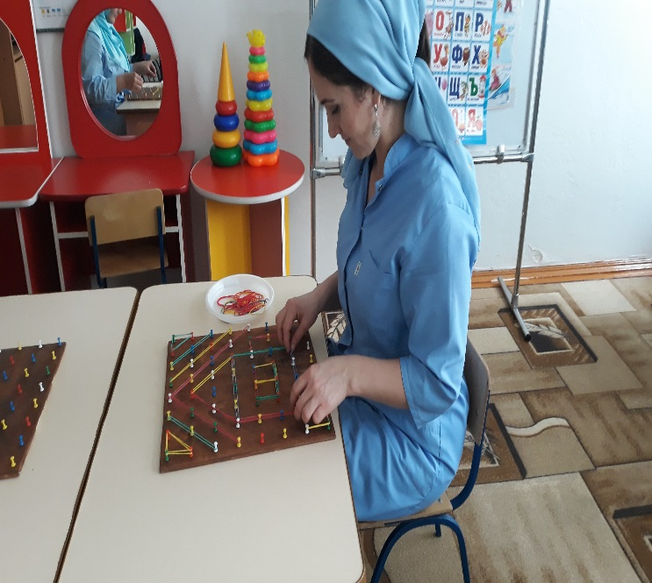
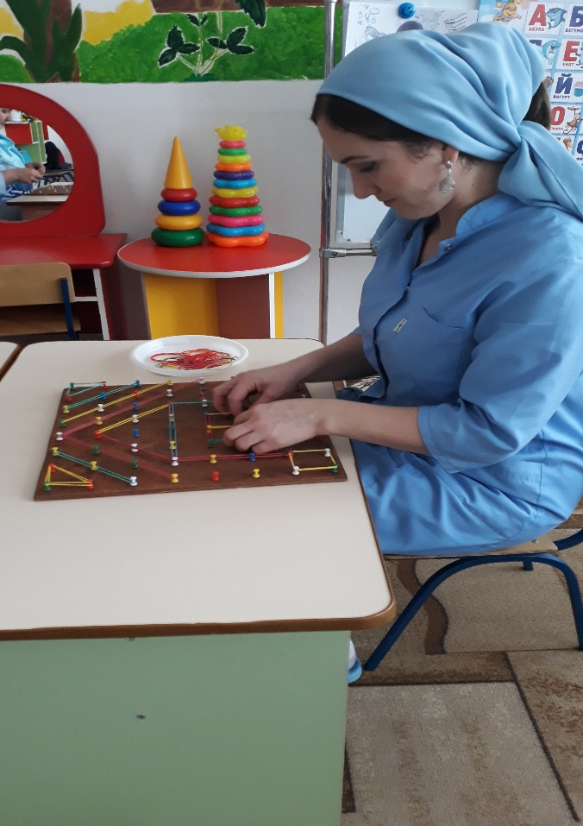
Работа с педагогами Мастер – класс «Математический планшет «Геометрик»

Slide 42
ФОРМЫ ВЗАИМОДЕЙСТВИЯ
С РОДИТЕЛЯМИ
Общие и групповые родительские собрания;
консультации «Веселая математика дома»».
изготовление дидактических игр совместно с родителями;
участие родителей в подготовке и проведении праздников, досугов;
совместное создание предметно-развивающей среды;
анкетирование «В какие игры любят играть ваши дети?»
Консультация «Дидактические игры по формированию элементарных математических представлений»

Slide 43
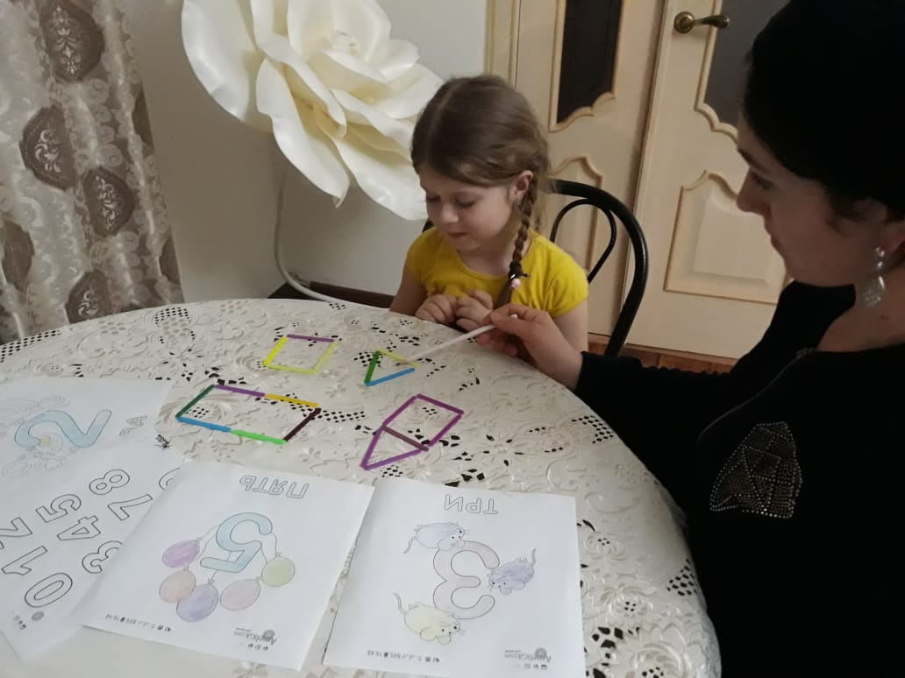
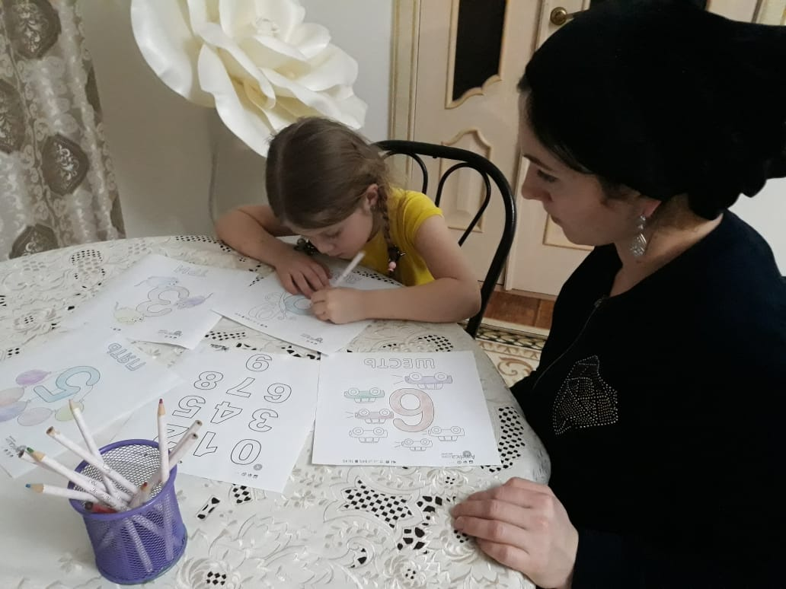
Консультация для родителей «Веселая математика дома»

Slide 44
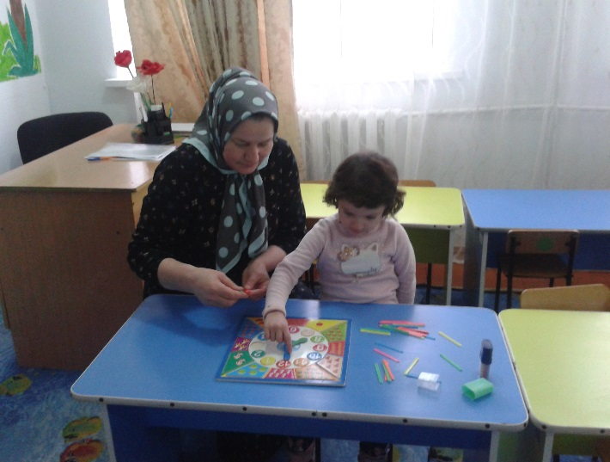
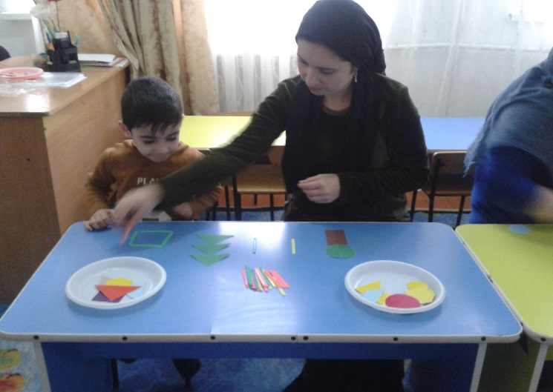
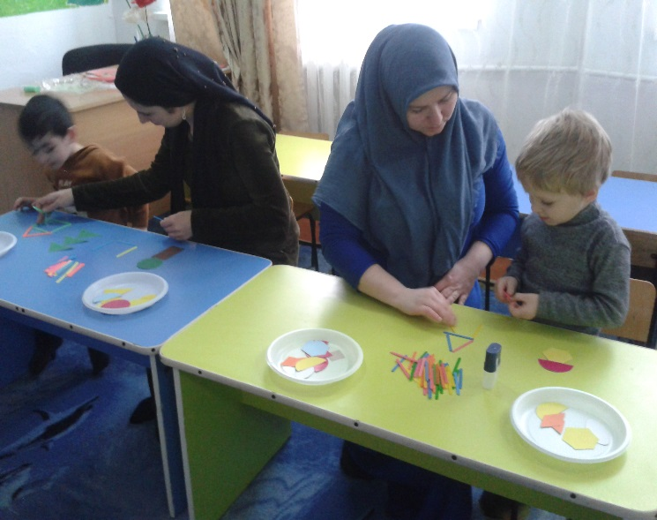
Работа с родителями Консультация «Дидактические игры по формированию элементарных математических представлений»

Slide 45
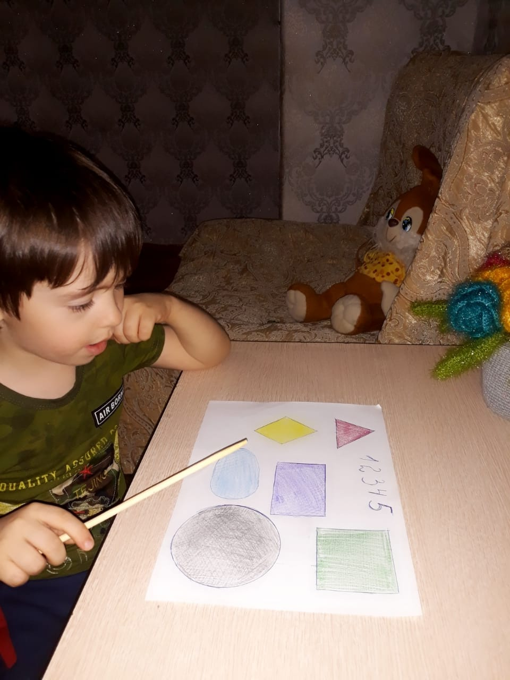
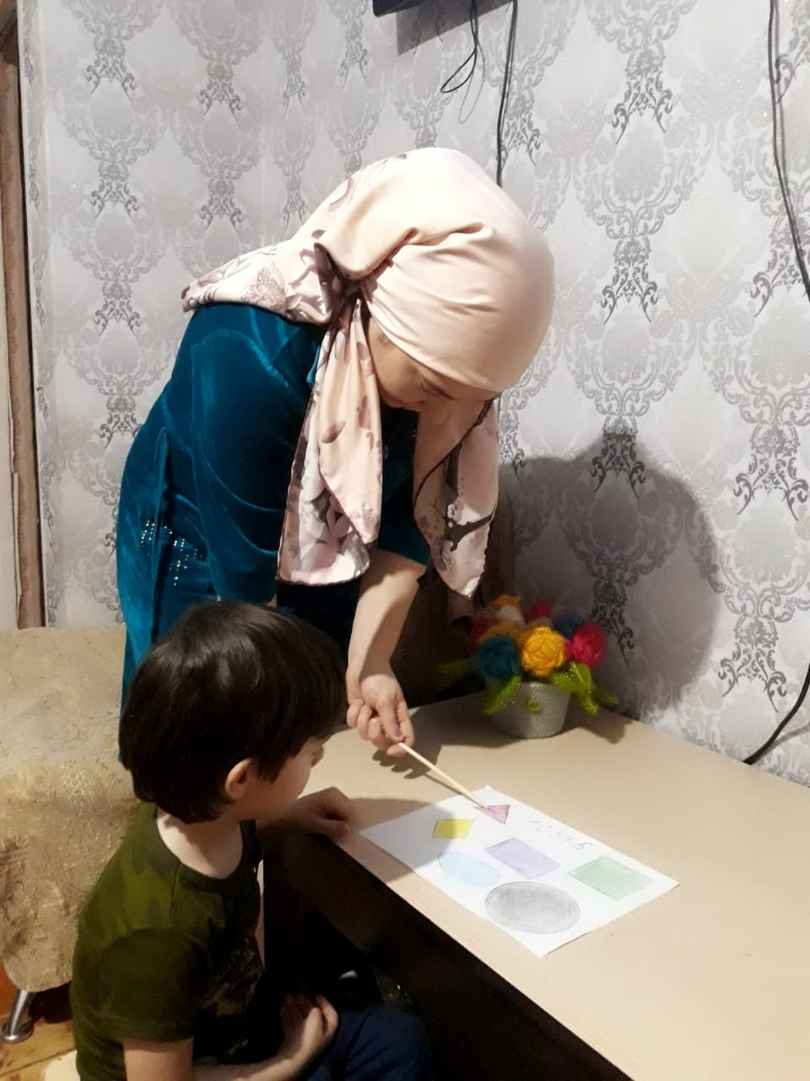
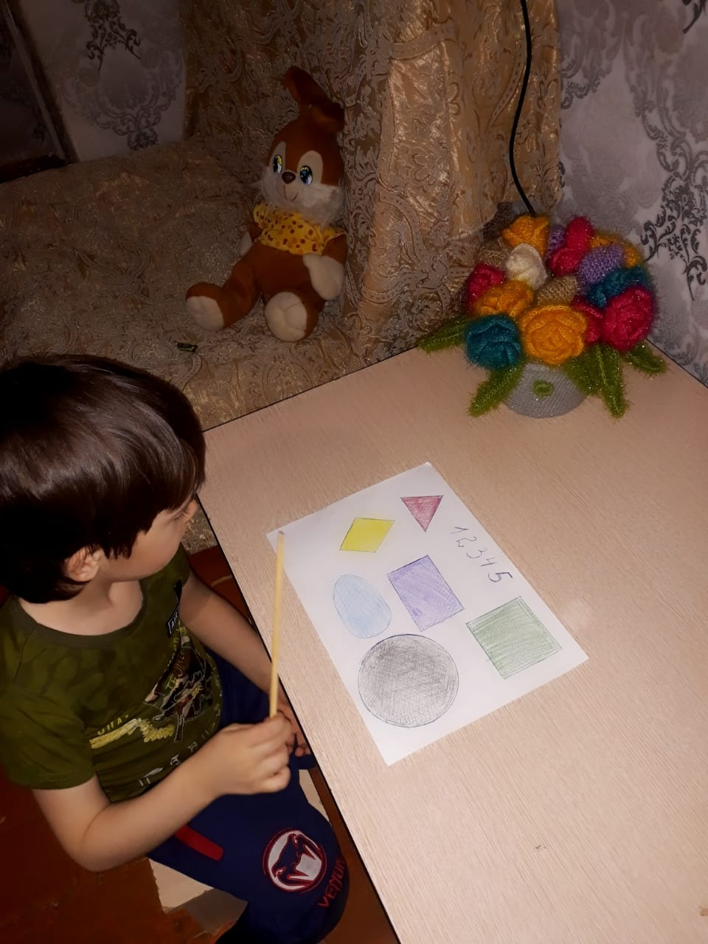
Мы постарались привлечь родителей к нашему проекту. Все родители с удовольствием откликнулись, и дома вместе с детьми выполняли различные задания по формированию элементарных математических представлений.

Slide 46
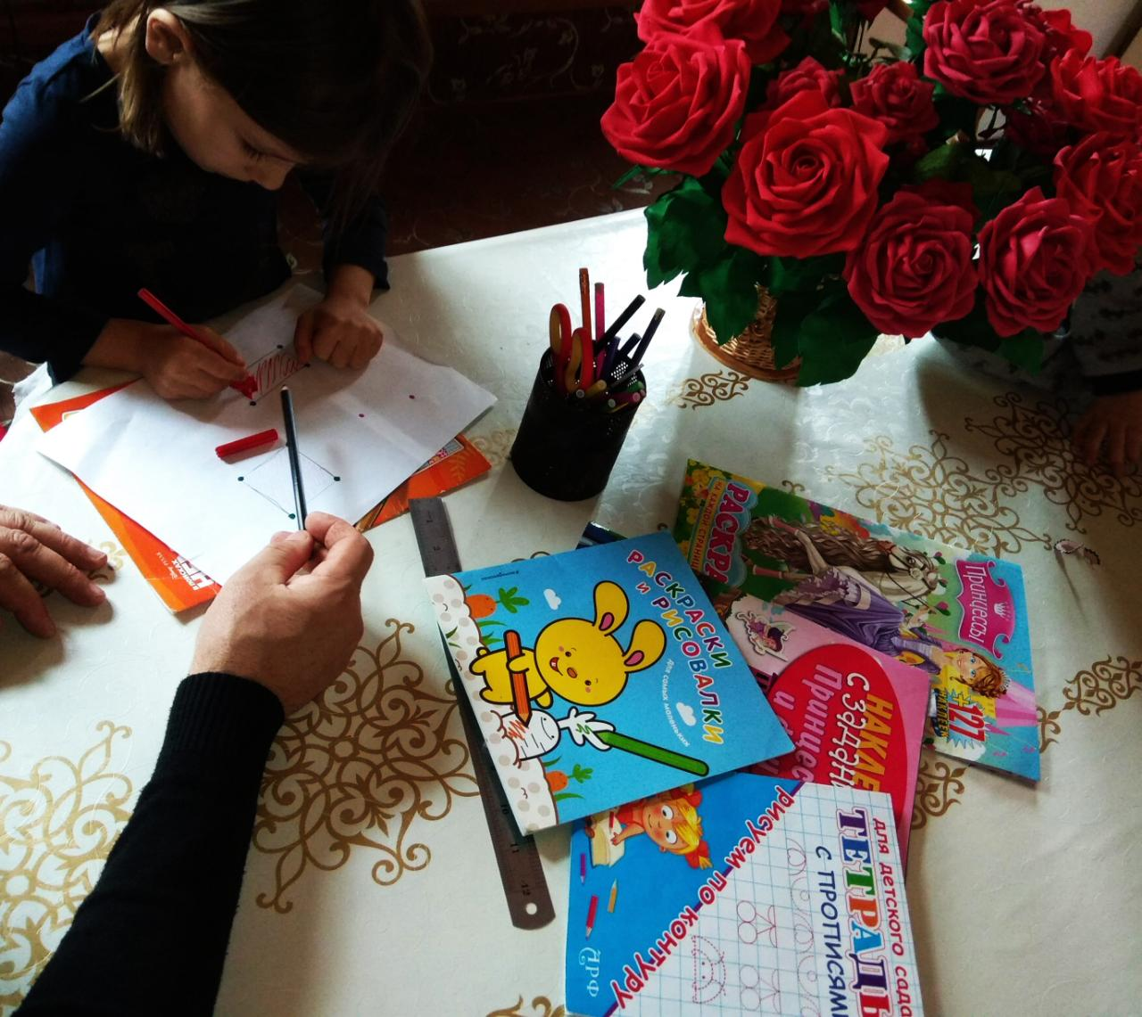
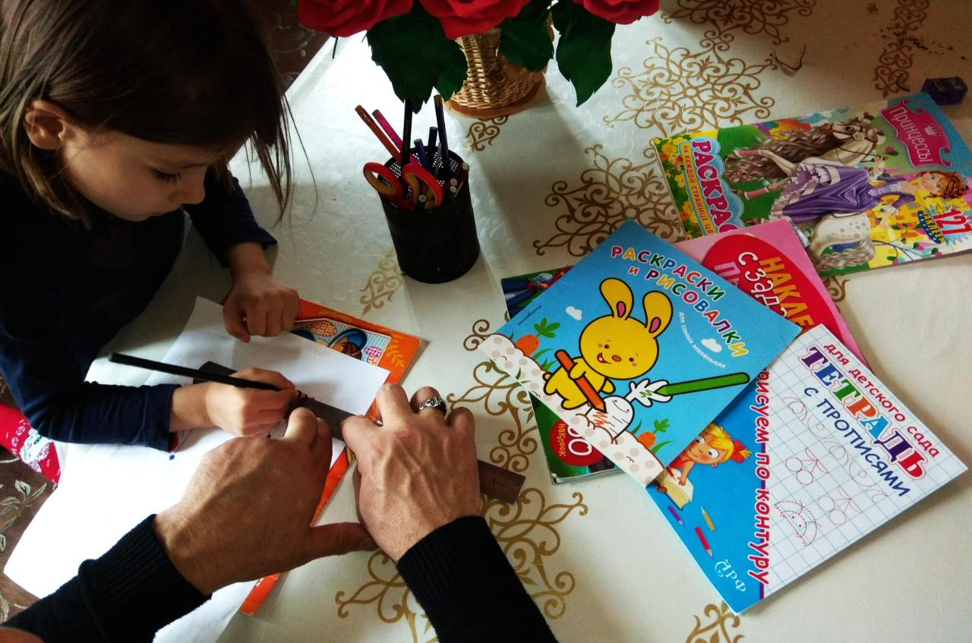

Slide 47
Результаты проектной деятельности
В ходе работы над проектом родители воспитанников стали активными и непосредственными участниками творческого процесса, который перерос в тесное содружество. Проект позволил им реализовать свои способности и таланты, обогатить знания и умения в воспитании детей новым опытом семейного воспитания. У детей появилась потребность в систематической мыслительной деятельности, и умение самостоятельно творить, переживая радость. Каждый ребёнок вышел на свой более высокий уровень развития.
Мониторинг уровня математического развития детей
в конце года.
Высокий уровень – 50%
Средний уровень – 50%
Низкий уровень – 0%

Slide 48
Спасибо
за внимание!

